Slide 1

DİNLER TARİHİ

Slide 2

Hristiyanlıkta kutsal kitaplar

Slide 3
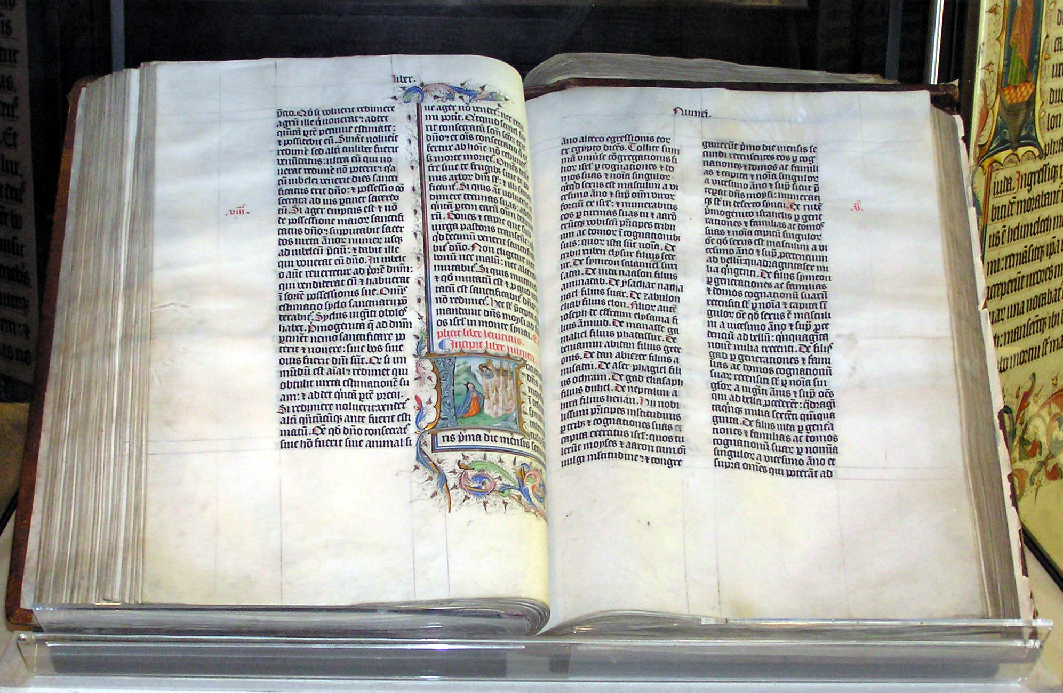
Eski ahit
İsa’ya kadar olan döneme ait Yahudi Kutsal Metinleri’ni M.Ö.285’de oluşturulan Yunanca çevirisini esas alarak kendilerine özgü bir biçimde tasnif etmiş ve Yahudilerin apokrif saydığı bir takım bölümleri de ekleyerek bunlara Eski Ahit adını vermişlerdir.
Eski Ahit, Kitab-ı Mukaddes'in ilk bölümünü oluşturan 39 kitaba verilen isimdir.

Slide 4
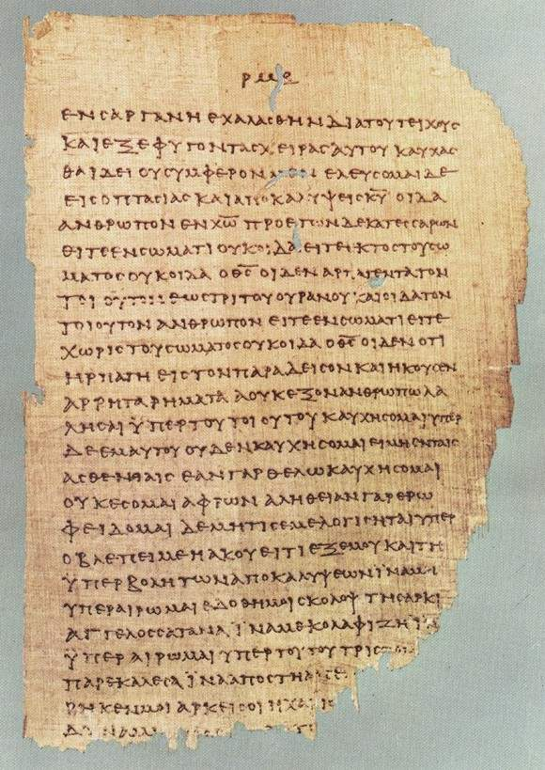
Yeni Ahit
Yeni Ahit veya Yeni Antlaşma, Kitab-ı Mukaddes'te Eski Ahit'in ardından gelen ve Hristiyanlarca kutsal kabul edilen 27 kitapçıktan oluşan bölüm. Özgün metinlerin çoğu MS 45 ile MS 140 yılları arasında Yunancanın Koini lehçesinde kaleme alınmıştır.
Bu 27 kitapçık yüzyıllar içerisinde yavaş yavaş tek bir ciltte toplanmıştır. Yeni Ahit Hristiyanlıktaki en önemli kutsal metinleri kapsar.

Slide 5
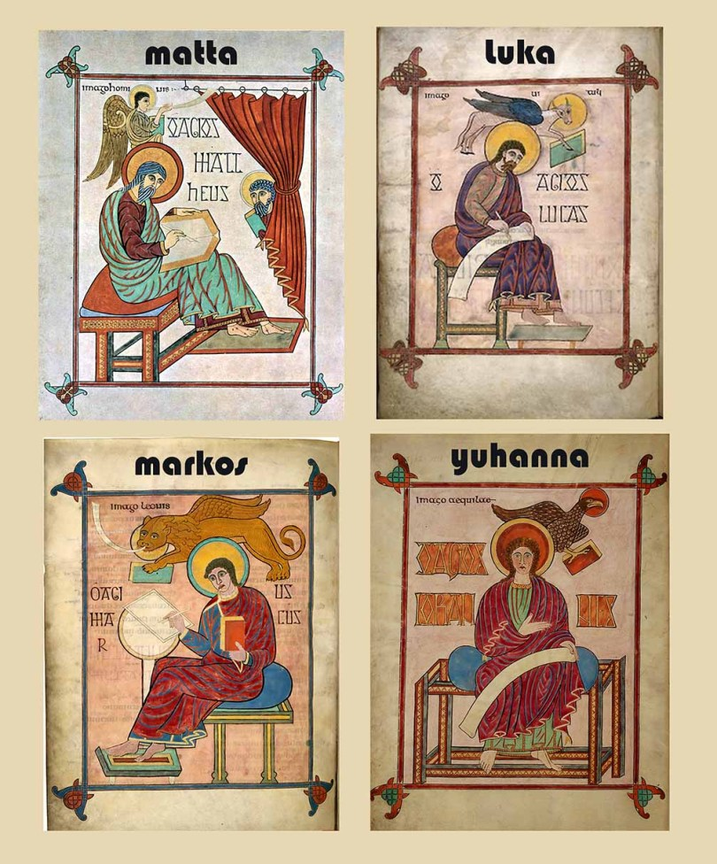
İNCİLLER

Slide 6
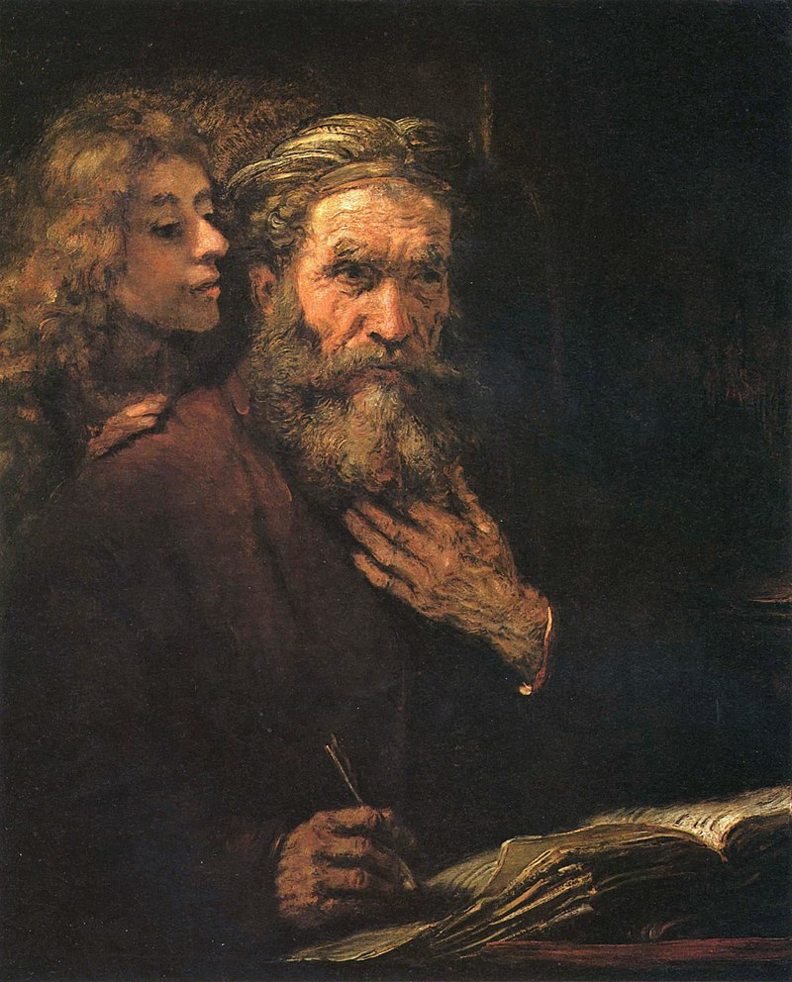
Matta İncili
Matta İncili İsa'nın on iki havarisinden biri olan, Matta tarafından yazıldığı kabul edilen incildir.
Yeni Ahit'in ilk bölümünü meydana getirir. Kelime anlamı olarak "tanrımızın hediyesi" anlamına gelmektedir.
Matta İncili, İsa'nın soyağacı ile başlar, hayatını ve dinî faaliyetlerini özetlemiş bulunmaktadır. Havarilerin seçimini ve İsa'ya katılışlarını anlatır.
Matta

Slide 7
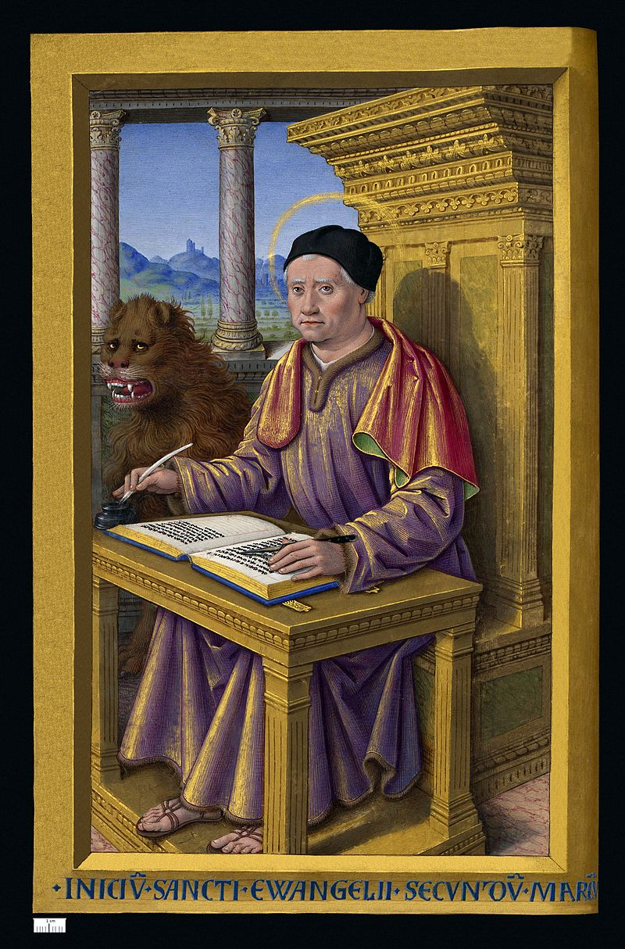
Markos İncili
Markos İncili, Yeni Ahit'in ilk dört bölümünü oluşturan sinoptik incillerden ikincisi. Evanjelist Markos tarafından yazılmıştır.
Markos'un bu incili Petrus'a dayanarak yazdığı kabul edilir.
Kelime olarak "nazik ve parlayan" anlamlarına gelir ve incillerin en eskisi olduğuna inanılır.
Vaftizci Yahya'dan İsa'nın göğe yükselişine kadar olan kısmı anlatır.
Markos

Slide 8
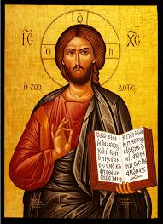
Luka İncili
Luka İncili, Yeni Ahit'in ilk dört bölümünü oluşturan sinoptik incillerin üçüncüsüdür.
Luka Latince "aydınlık" anlamına gelir. Bir doktor olan Luka tarafından yazıldığı kabul edilir. Luka İsa'nın havarilerinden biri değildir.
Luka İncili İsa'nın bütün insanların kurtarıcısı ve hayatın kaynağı olarak tanıtılması anlatılmaktadır.
Luka

Slide 9
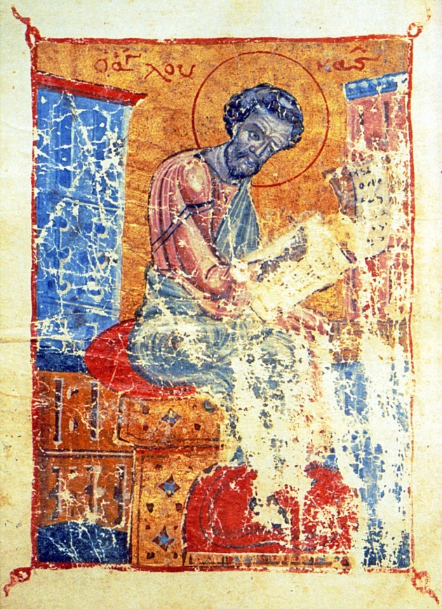
Yuhanna İncili
Yuhanna İncili, Yeni Ahit'in ilk dört bölümünü meydan getiren incillerden sonuncusudur. Kelime anlamı olarak "sevgili" veya "sevilen" demektir.
İsa’nın kişiliğine,hayatı ile ilgili olaylara,öğretisine,ölümüne ve dirilişine yer verilmektedir.
Yuhanna İncili, 27 kitaptan oluşan Yeni Ahit'in en felsefi, mistik ve sembolik bölümüdür.
Yuhanna

Slide 10
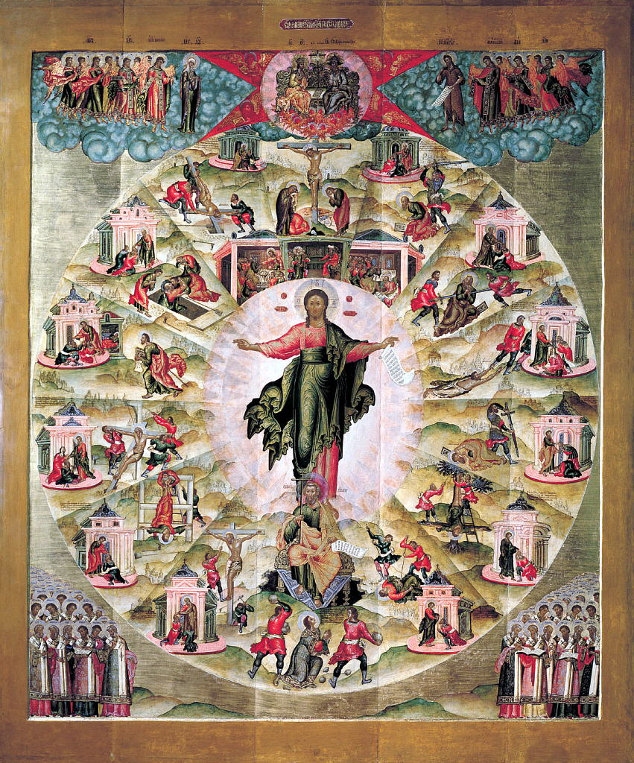
Elçilerin İşleri
Elçilerin İşleri İncil yazarı Luka'nın Teofilos isminde bir adama yazdığı "Luka İncili"nin devamıdır.
İsa'nın öğretilerinin Kudüs'den Anadolu'ya, oradan da Roma'ya yayılışını anlatır. Bu nedenle, İncil'de yer alan mektuplar ve İncil arasında bir köprü kurmaktadır.

Slide 11
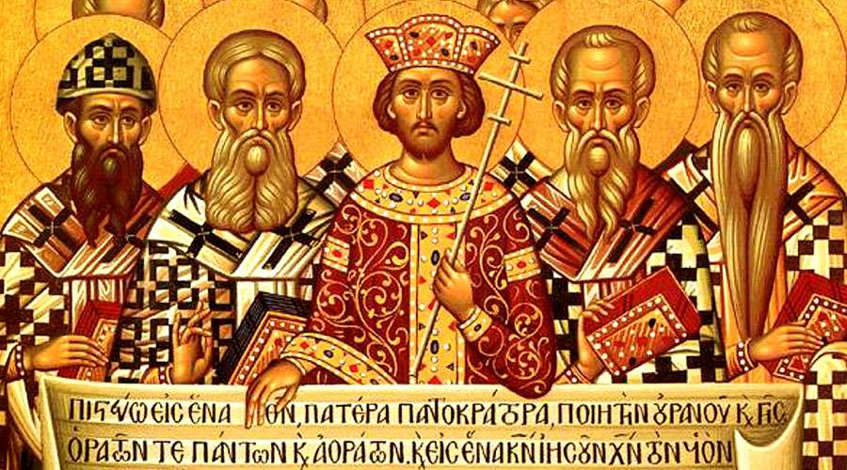
MEKTUPLAR

Slide 12
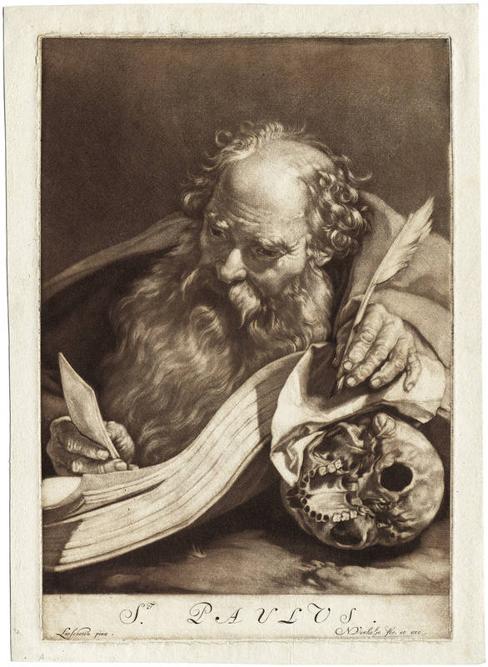
1)Pavlus'un mektupları
Pavlus'un mektupları, Yeni Ahit'te yer alan, yazarı ya da yazdıranının Pavlus olduğu düşünülen 14 kitaptan oluşan bölümdür.
Pavlus

Slide 13
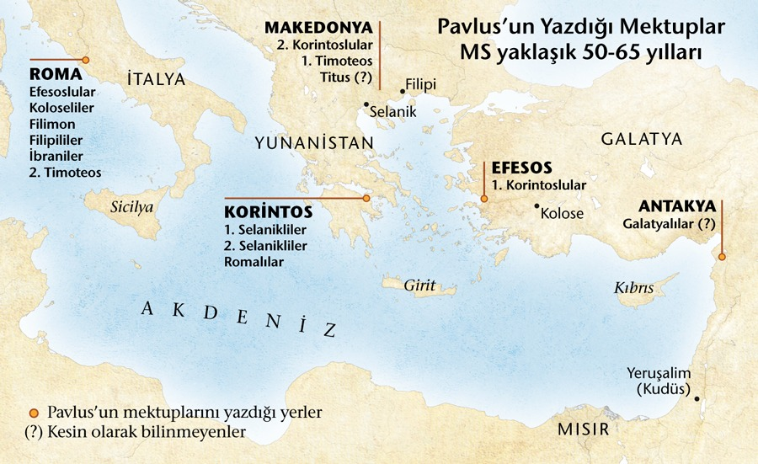

Slide 14
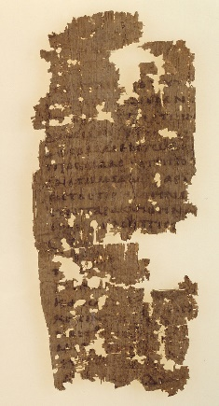
Pavlus'un Romalılara mektubu
16 bap olan bu mektupta;Tanrı’nın tecelli etmesi,şeriat ile iman arasındaki ilişki ve kurban gibi konular yer almaktadır.
PAVLUS’UN GALATYALILARA MEKTUBU
6 baptan oluşan bu kitapta;Pavlus’un kendisine karşı olan Galatya’daki Hristiyanlara yaptıklarını açıklaması ve kendisini müdafaa etmesi konu edilmektedir.

Slide 15
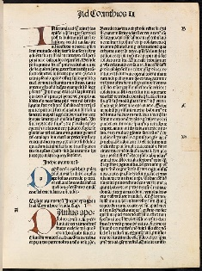
Pavlus’un Korintlilere birinci mektubu
16 bap olan bu mektupta;hakiki hikmetten,nikahtan,putperestlerin kurbanından,Kıyamet’ten ve Evharistiya’dan bahsedilmektedir.
Pavlus'un Korintlilere ikinci mektubu
13 babı ihtiva eden bu bölümde;iman ve imanın pekiştirilmesi anlatılmaktadır.

Slide 16
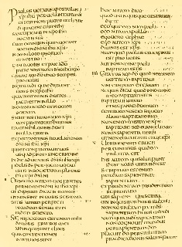

Pavlus'un Efeslilere Mektubu
6 baptan oluşan bu bölümde;uzun bir şükrandan sonra Hıristiyani hayattan bahsedilmekte ve ahlak esasları hakkında bilgi verilmektedir.
PAVLUS’UN FİLİPİLİLERE MEKTUBU
4 baptan meydana gelen bu kitapta;İsa’nın gelmesinin yakın olduğu ve insanın İsa’nın yolunu takip etmesi gerektiği belirtmektedir.
4 baptan oluşan bu bölümde;insanın ilahiliği konu edilmektedir.

Slide 17
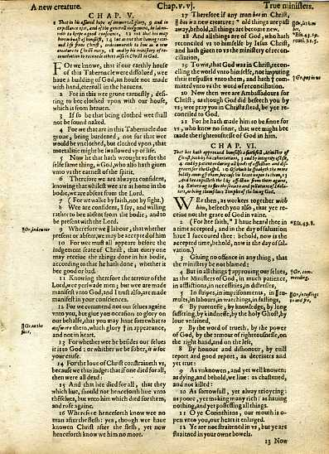
Pavlus'un Selaniklilere birinci Mektubu
5 babı ihtiva eden bu mektupta; İsa’nın İkinci gelişi ile ilgili hususlara yer verilmektedir.
Pavlus'un Selaniklilere ikinci Mektubu
3 Babı kapsayan bu mektupta; İsa’nın dünyaya İkinci Gelişi’nin hemen gerçekleşmeyeceği,önce Deccalın geleceği ardından da İsa’nın gelerek onunla mücadele edeceği anlatılmaktadır.

Slide 18

Pavlus’un Timoteosa Birinci Mektubu
6 baptan meydana gelen bu kısımda;İsa’nın Tanrı ile insan arasında yegane vasıta kayanağı olduğu anlatılmaktadır.
Pavlus’un Timoteosa ikinci Mektubu
4 baptan oluşan bu mektupda nasihat ve tavsiyelere yer verilmektedir.

Slide 19
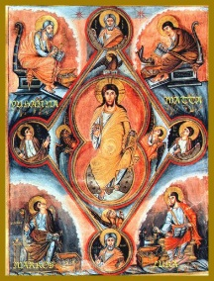
Pavlus’un Titusa Mektubu
3 babı içeren bu mektupta imanın pekiştirilmesinden ve sağlam kişilikten bahsedilmektedir.
Pavlus’un FİLİMONA Mektubu
1 bap olan bu mektupda Pavlusun Filimonun evinden kaçan bir kölesi hakkındaki sözleri anlatılmaktadır.

Slide 20
2)İBRANİLERE MEKTUP
Kimliği bilinmeyen bir yazar tarafından kaleme alınan bu mektup;Hz.İsa’nın Yahudilere tanıtılması amacıyla yazılmıştır.13 bap olan bu mektup’da;İsa’nın Tanrı’nın oğlu,ezeli ve ebedi kahin ve kurban olması inancı üzerine durulmaktadır.
3)Yakubun MEKTUbu
Yeni Ahit’te Yuhanna’nın kardeşi ve İsa’nın akrabası olmak üzere iki Yakup ismi geçmektedir.İsa’nın akrabası olan Yakup,İsa’dan sonraki dönemde Kudüste’ki Hristiyanların başkanı olması sebebiyle önemli bir yere sahiptir. Bu nedenle İsa’nın akrabası olan Yakup tarafından yazıldığı kabul edilen ve 5 bap olan bu mektupta;imanın iyi ameller ile süslenmesi gerektiğine yer verilmektedir.

Slide 21
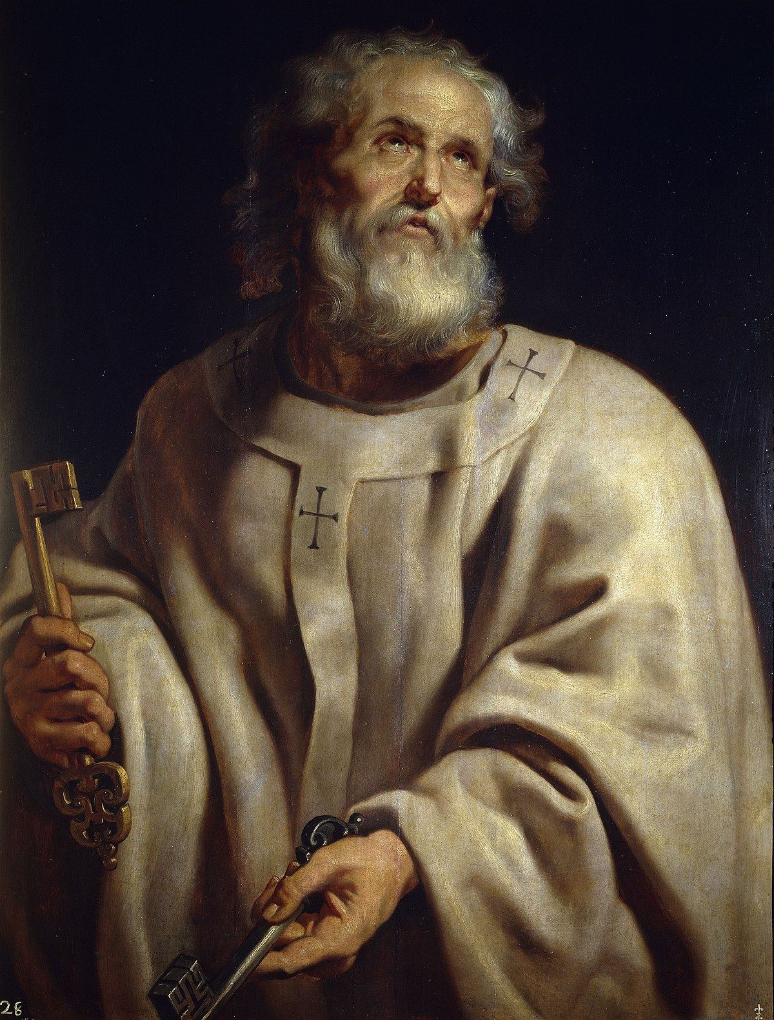
4)PETRUS’UN MEKTUPLARI
İki mektuptan oluşan bu mektuplar,İsa’nın talebesi Petrus tarafından yazılmıştır.
PETRUS

Slide 22
Petrus'un birinci mektubu
5 bap olan bu mektup;Karadeniz’de,Ankara’da,Galatya’da,Kayseri’de ve Efes’te bulunan Hristiyanlara hitaben yazılmıştır.Burada Petrus,genellikle imanın pekiştirilmesi üzerinde durmaktadır.Bundan dolayı bu mektup daha çok nasihat şeklindedir.Burada yer yer Tanrı’ya karşı olan görevlerden ve insanların birbirlerine karşı olan görevlerinden de bahsedilmektedir.Ayrıca İsa’nın çektiği ızdıraplar da bu mektupta konu edilmektedir.
Petrus'un ikinci mektubu
Petrus’un bu mektubu kime yazdığı tam olarak bilinmemektedir.3 baptan oluşan bu mektup da,Birnci Mektuptaki gibi imanın sağlamlaştırılması gibi konular üzerinde durulmaktadır.

Slide 23
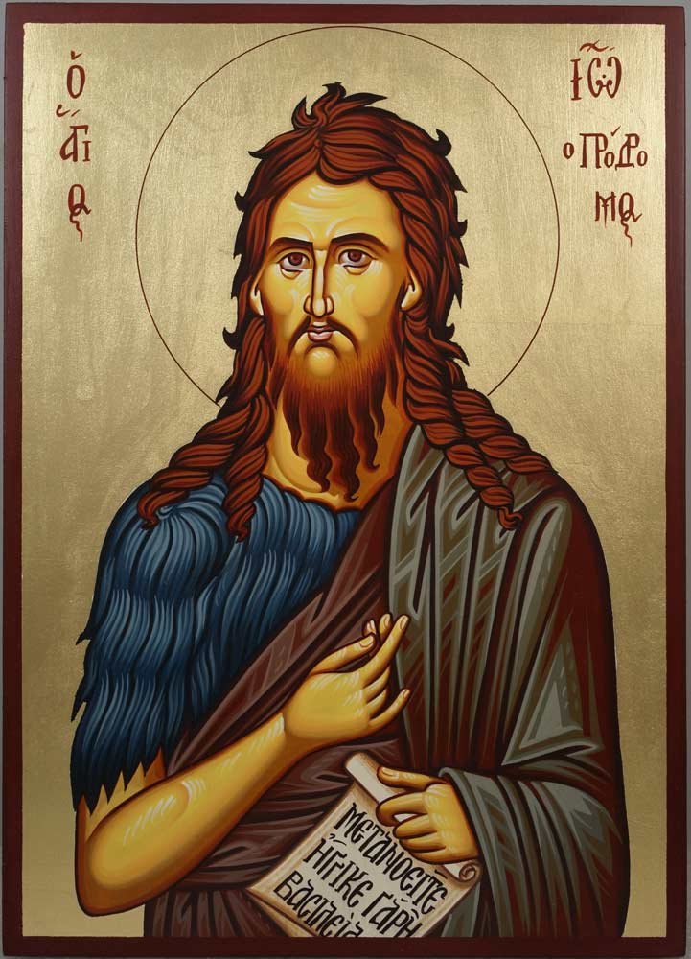
Yuhannanın mektupları
Yuhanna tarafından yazılan bu mektupların ana konusu;Mesih düşmanlığı/Hıristiyan düşmanlığı yapanlardır ve dinden dönenlerdir.

Slide 24
Yuhanna'nın Birinci Mektubu
5 baptan oluşan bu mektup,Hristiyanlar için büyük bir önem arz etmektedir.Bu mektupta;dinden dönenler ile ilgili bilgiler yer almakta ve bunlar için Mesih Düşmanı terimi kullanılmaktadır.Ayrıca burada günah kavramı da ele alınmakta ve ona karşı mücadele anlatılmaktadır.
Yuhanna'nın ikinci Mektubu
Tek baptan meydana gelen bu mektupta;imanın düzetilmesi ve sağlamlaştırılması konu edilmektedir.Burada ayrıca Mesih düşmanlığının arttığına dikkat çekilmekte ve Hıristiyanlar bu mesih düşmanlarına karşı uyarılmaktadır.
Yuhanna'nın üçüncü Mektubu
Bir bap olan bu mektup,Hristiyanlığı öğretmek için gezen Hristiyanlara sahip çıkan ve onları misafir edip ilglenen Gayus isimli bir şahsa yazılmıştır.

Slide 25
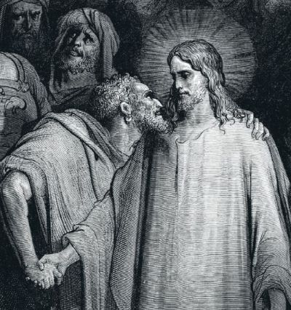
Yahudanın mektubu
1 bap olan ve Yahuda tarafından kaleme alınan bu mektupta;Yahudilikten Hristiyanlığa geçenler için nasihatler yer alamaktadır.

Slide 26
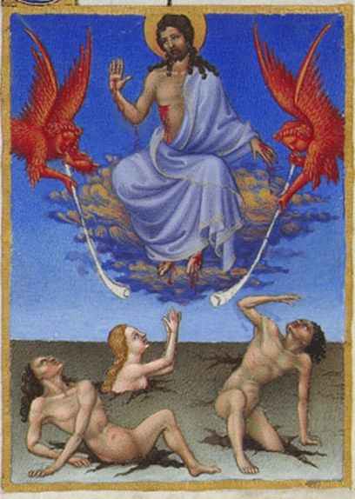
Vahiy Kitabı
Vahiy Kitabı, Esinleme Kitabı ya da Apokalips, Yeni Ahit’in bölümlerinden biri. Yuhanna tarafından Patmos Adası'nda yazılan, insanlığın geleceğinden sembolik anlatımlarla söz eden bir metindir.
Hıristiyanlıkta Vahiy,İncil ile birlikte kapanmıştır ve bitmiştir.

Slide 27


HRİSTİYANLIKTA MABET VE İBADET UYGULAMALARI

Slide 28
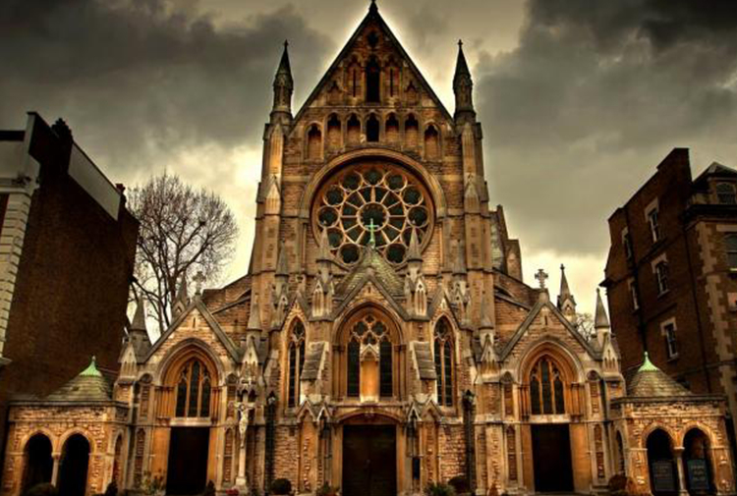
mabetler

Slide 29
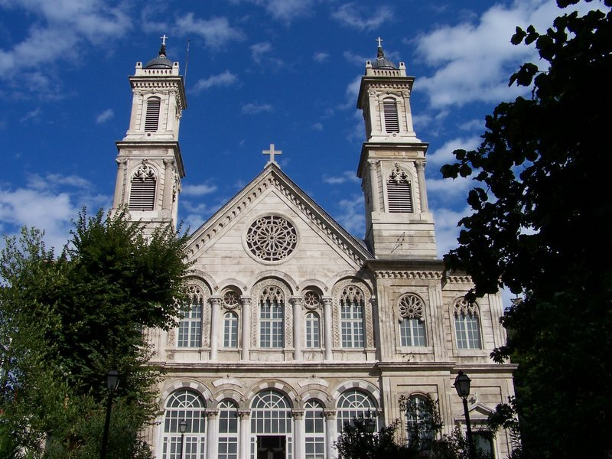
kilise
Hristiyanların ibadet yerlerine kilise denmektedir ve İman esasları arasında yer almaktadır.

Slide 30
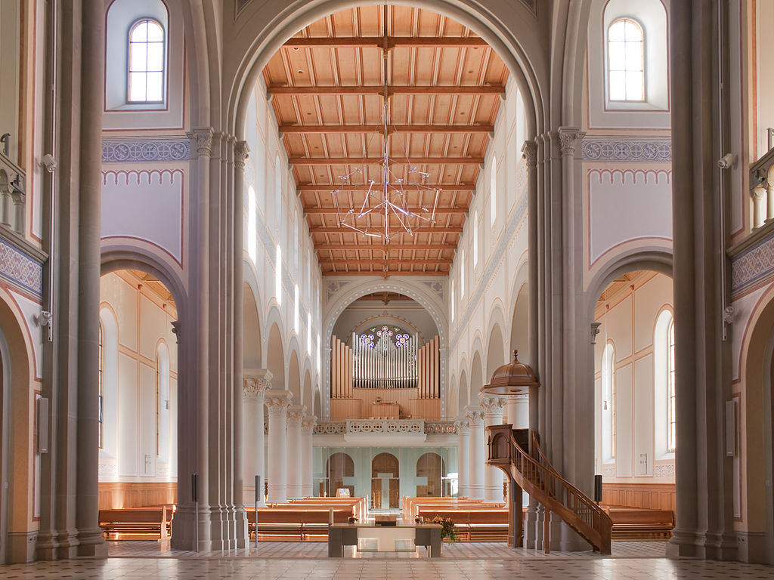
Hristiyanlara göre kilise inanlar topluluğu,çağrılmış olanlar,İsa Mesih’in müjdesinin aracılığı ile kalabalıklar arasından çağrılmış olanların bir araya gelmesi olarak da değerlendirilmektedir.

Slide 31
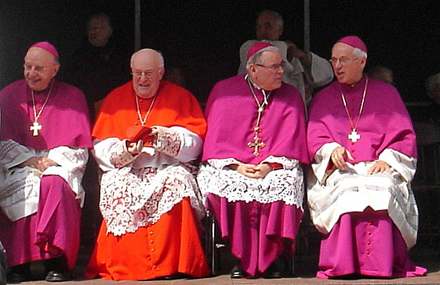
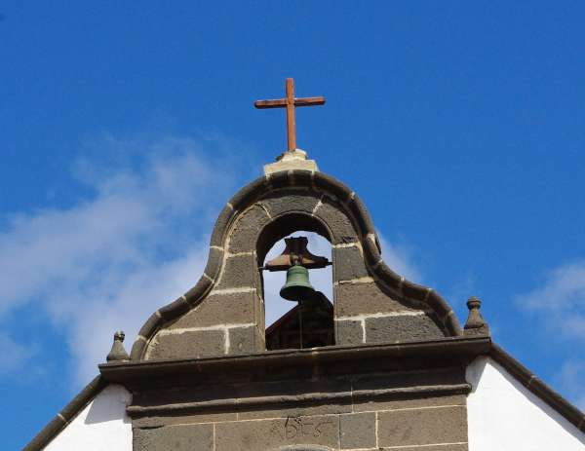
Kilisenin sembolü Haçtır.İbadete çağrı ise,Çan ile olur.
Hristiyanlıkta Kilise diğer ibadet yerlerinden farklı fonksiyona sahiptir.Çünkü Kilise’nin,hem bina hemde teşkilat anlamı vardır.Kilise;bina olarak ibadet yeri teşkilat olarak da Ruhban Sınıfını ifade etmektedir.

Slide 32
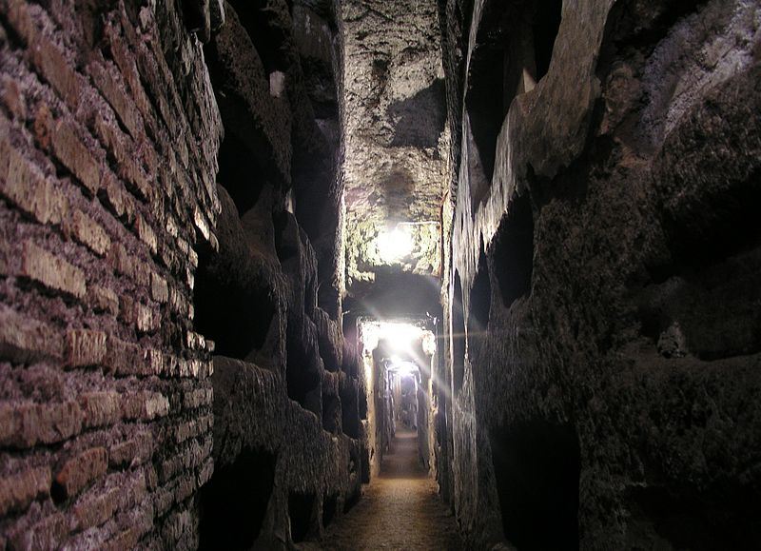
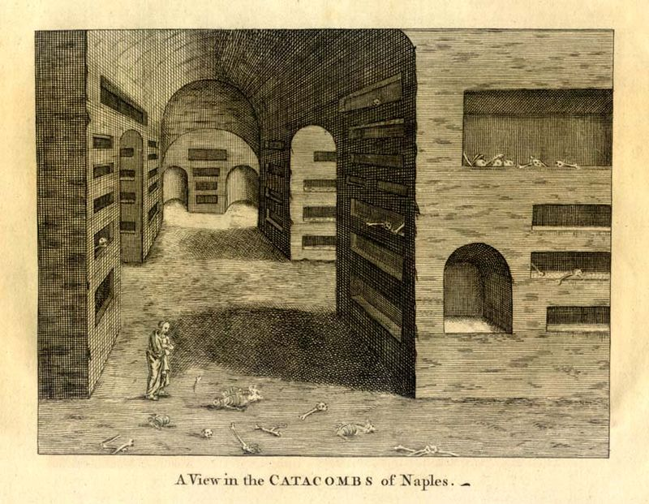
Napoli Katakombu (18. Yüzyıla ait bir çizim)
Hristiyanlığın ilk dönemlerinde mabet yoktur ve ibadetler,evleri müsait olanların evlerinde ve ya Katakomp denilen yeraltı şehirlerinde veya mezarlarında yapılmaktadır.

Slide 33
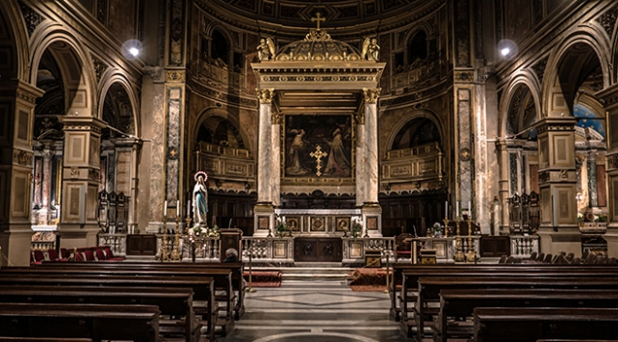
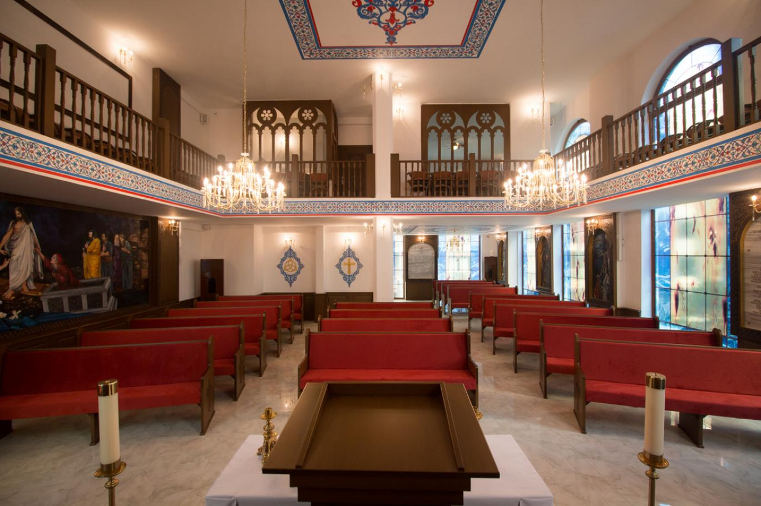
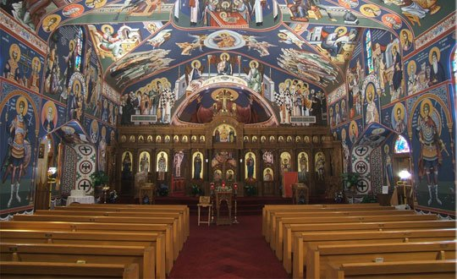
Hristiyan Kiliselerinde sıralı oturaklar vardır.Bu; Katolik,Ortodoks ve Protestan kiliselerinde ortak unsurdur.Ancak Prostestan Kiliselerinin sadeliğine karşılık Ortodoks ve Katolik kiliseler daha ihtişamlı bir görünüme sahiptir.
Katolik ve Ortodoks kiliselerini,resimler ve tasvirler süslemektedir.

Slide 34
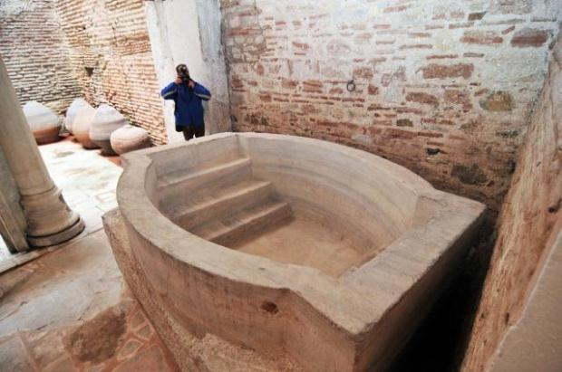
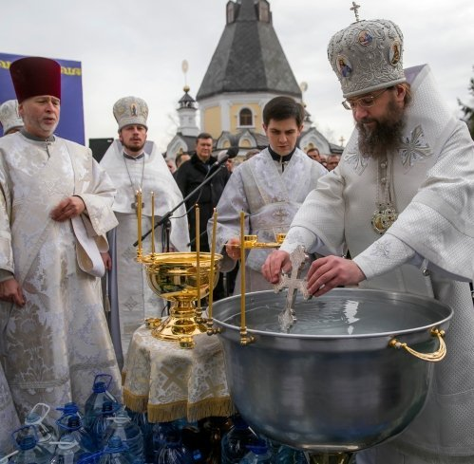
Hristiyan Kiliselerinde sahnede veya kilisenin herhangi bir yerinde vaftiz havuzu da yer alabilmektedir.

Slide 35
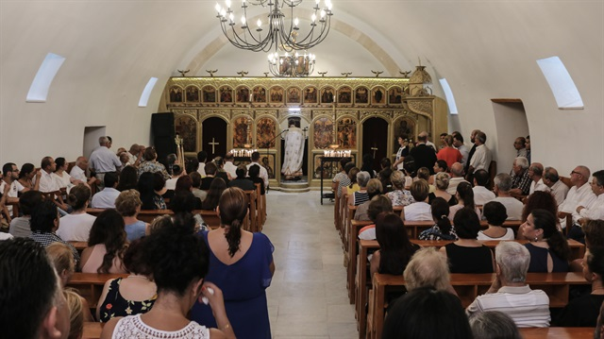
İbadet uygulamaları

Slide 36
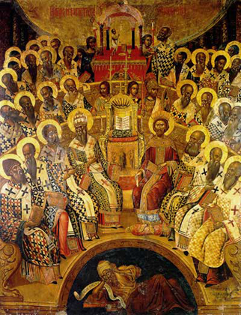
Hristiyanlıkta mevcut ibadet/ayin şu özellikleri ihtiva etmektedir;
Tanrı,İbadetin tek/ana kaynağıdır.
İbadetin amacı,Tanrı’da bütünleşmektir.
İbadet,nitelik bakımından hayatı değiştirici olmalıdır.
Tanrının iradesinde birleşme ancak Kutsal Ruh’un öncülüğünde mümkündür.

Slide 37
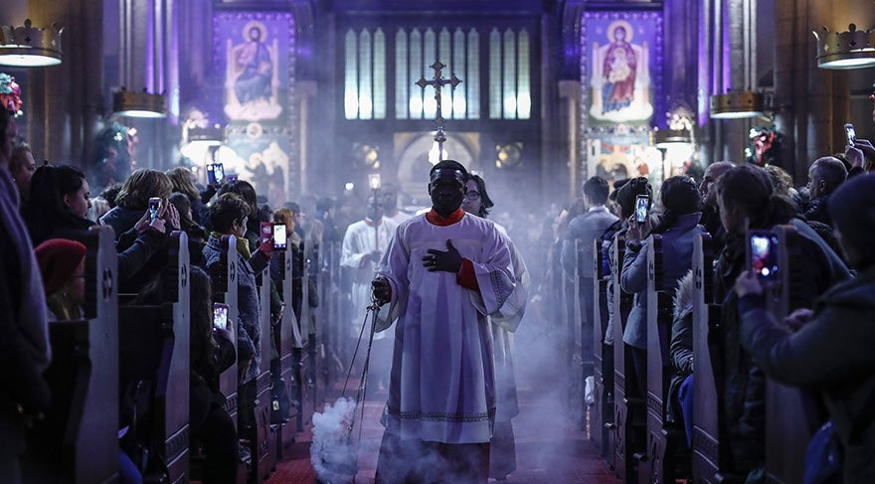
Günlük ibadet
Sabah,akşam olmak üzere iki kere yapılmaktadır.
Papaz nezaretinde kilise de yapılır.
İbadet saatleri,iklime ve hayat şartlarına göre ayarlanır.
Kutsal kitaptan parçalar okunur ve ilahiler söylenir.

Slide 38
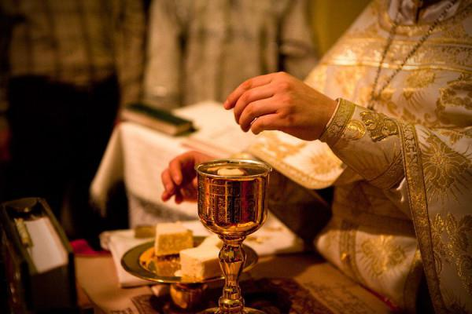
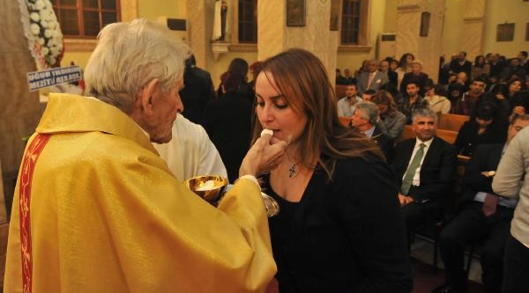
Haftalık ibadet
Pazar günü icra edilmektedir.
Sabah ve akşam olmak üzere iki vakitte yapılır.
Pazar ibadetlerinde Katoliklere mecburiyet diğerlerinde ise serbestlik vardır.
Kutsal kitaptan parçalar,ilahiler,dualar okunur ve vaaz verilir.
Ekmek-şarap ayini düzenlenerek ibadet bitirilir.

Slide 39
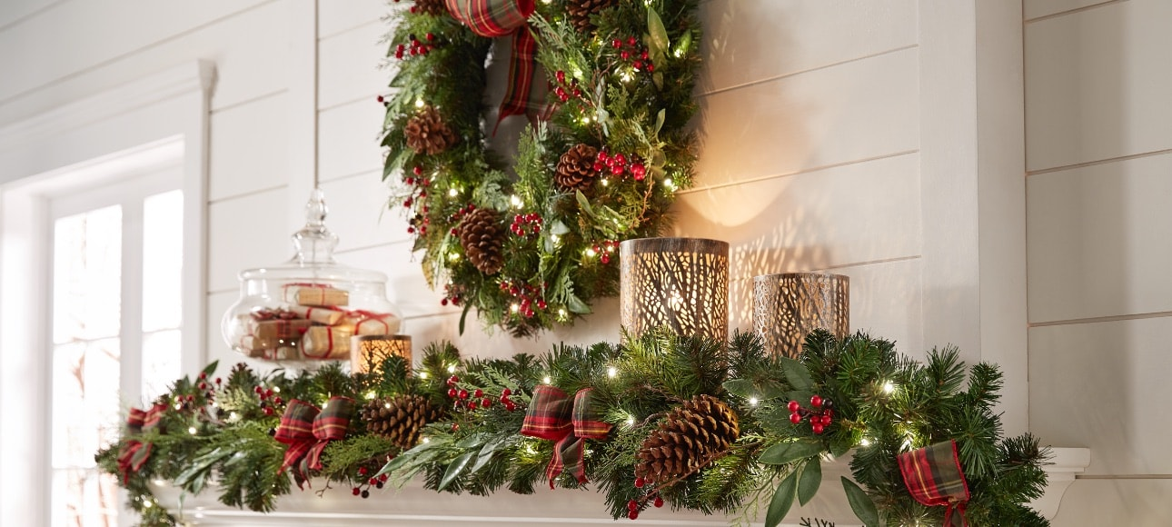
noel
İsa’nın doğuşu hatırasına yapılan bir bayramdır.
Her yıl 25 Aralık tarihinde kutlanır.
Noel Perhizi
Noel Bayramı
Kutsal Masumları Anma Töreni
Kutsal Aile Bayramı
İsa’nın Sünneti Bayramı
İsa’nın Kutsal Adı Bayramı
İsa’nın Vaftiz edilmesi gibi
Nur/Işık bayramına(2 şubat) kadar olan süreci kapsayan Hristiyan Bayramıdır.
Bu çelenk sunağa yakın bir yere asılır.
Devrenin ilk Pazar gününde 4 mumdan biri yakılır.
Dört haftada da 4 mum yakılır.

Slide 40
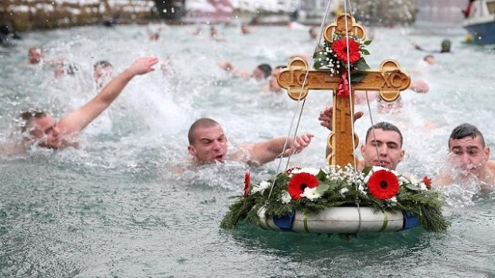
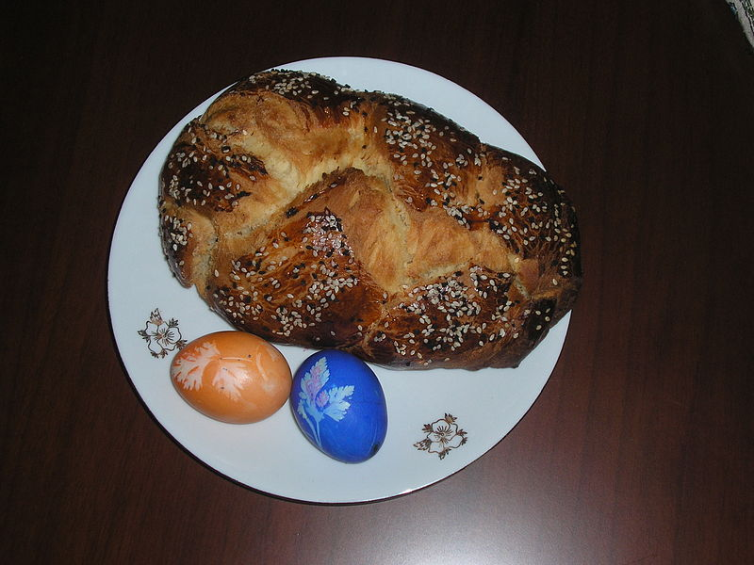
epifani
Noel ile ilgili ve onun devamı olarak kutlanan diğer bir bayramdır.
Başlangıcta noel ile kutlanmış fakat Hristiyan mezhepleri arasında farklılıklardan dolayı ayrı kutlanmaya başlamıştır.
Görünme,beliriş anlamındadır.
PASKALYA
İsa’nın çarmıhta öldükten sonra dirilişini anmak amacıyla yapılan bir kutlamadır.
Perşembe günü başlamakta ve 7 hafta sürmekte.
Paskalya Günü için evlerde özel çörekler yapılır; haşlanmış yumurtalar boyanır ; mumlar yakılır; dualar okunur.

Slide 41
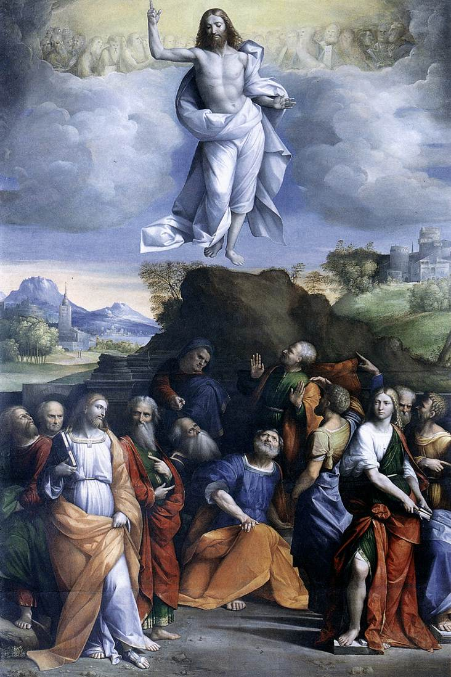
İsa'nın göğe yükselişi
Hristiyanlıkta İsa'nın Tanrı'nın yanına geri çekilmesi olayıdır. Paskalya'dan 40 gün sonra kutlanır.
İsa'nın öldükten 3 gün sonra dirildiğine ve birçok insana görüldükten sonra, 40. günde havarilere görünüp, göğe, Tanrı'nın yanına yükseldiğine inanılır.

Slide 42
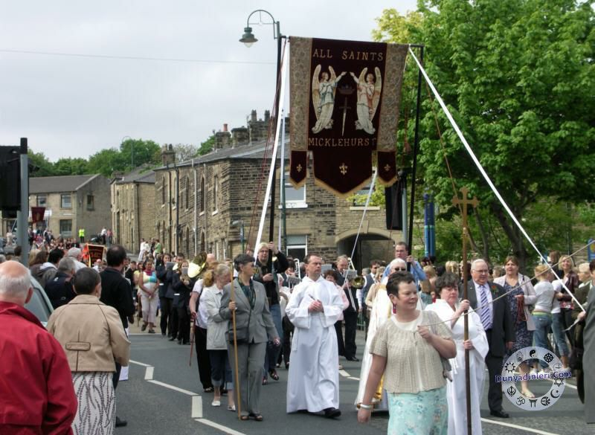
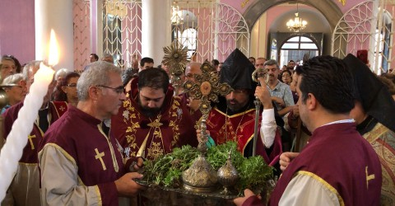
Hamsin Yortusu (Pentekost)
Paskalya'dan yedi hafta sonra, 50. günde kutlanır.
Bu günün İsa'nın ölüp tekrar dirilerek göğe yükselişinden sonra Kutsal Ruh'un Havarilerin üzerine çöktüğü gün olduğuna inanılır.
Hristiyanlığın dünyaya karşı vazifelerinin başladığı gün olarak kabul edilir.
Haç Yortusu
İsa’nın Çarmıha gerildiği ağaçların,tahminen 326 yılında,Konstantin İmparatorluğu döneminde bulunduğu savunulmuş ve bu olayın hatırasına HAÇ YORTUSU BAYRAMI denilmiştir.

Slide 43
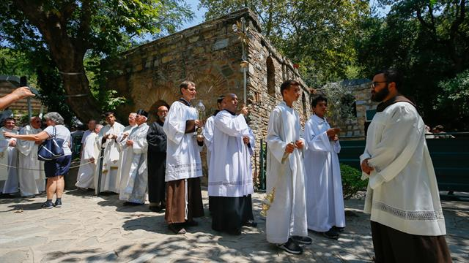
Meryem Ana GÜNÜ
Katolik ve Ortodoks geleneğine göre İsa, Annesi Meryem’in bedeninin toprakta çürümesinin istemediği için onu ölümünden sonra aldığı kabul ediliyor.
Günümüzde Meryem’in Göğe Yükseltilmesi veya Meryem Ana Bayramı olarak kutlanan 15 Ağustos günü birçok ülkede her kilisede kutlanır.

